Slide 1
CAN故障检修实例
Examples of CAN troubleshooting

Slide 2
目 录
一、故障现象
二、故障诊断
三、故障原因分析
四、部件检测

Slide 3
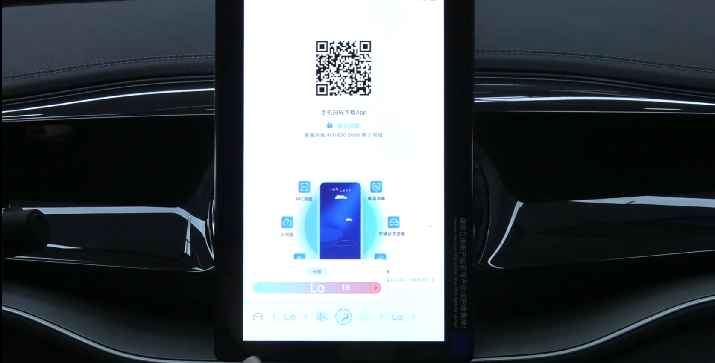
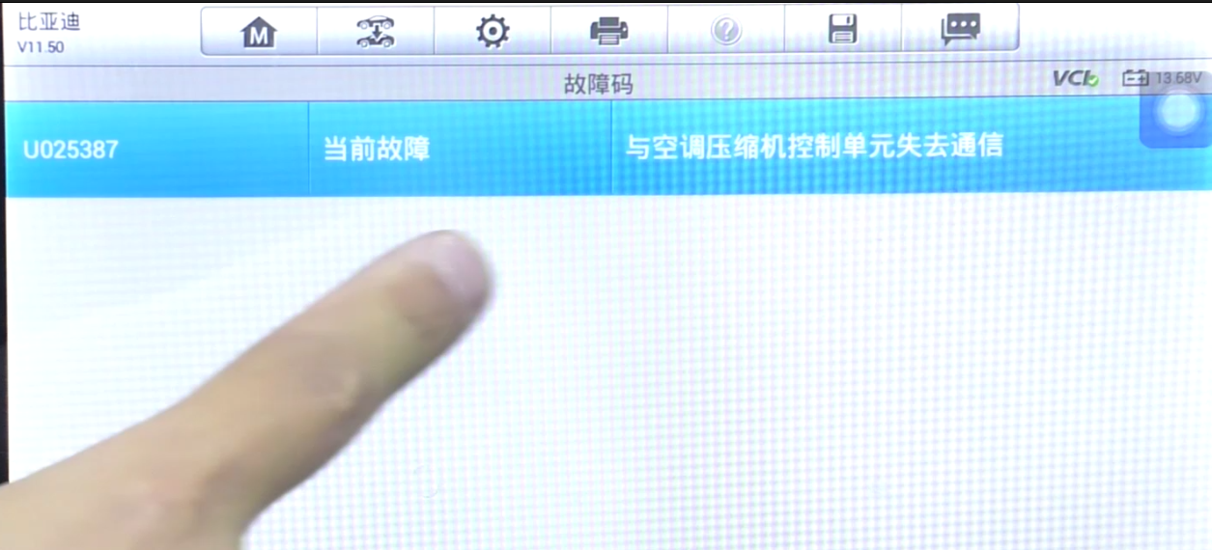
一、故障现象
比亚迪23款秦EV Plus空调无制冷
故障代码为：U25387

Slide 4
二、故障诊断
1、要先确定是哪个网络异常,为下一步诊断提供方向;
2、测量故障网络CAN线电压和电阻看哪一个不正常:
■CAN线对地电压为0V ,说明CAN系统对地短路,先采取拔模块的方式来确认是否是模块内部短路,若拔掉该网络模块故障依旧,检查线路是否有搭铁;
■CAN线对地电压为12V ,说明CAN系统对电源短路，先采取拔模块的方式来确认是否是模块内部对电源短路,若拔掉该网络模块故障依旧,检查线路是否串电;
■CAN线电阻为120欧姆左右,说明该网络中有一-终端电阻及线路出现断开故障 ,先测测量该网络终端电阻所在的模块阻值是否正常，若正常，则检查线路是否有断路；
CAN线电阻接近0欧姆,说明两根CAN线出现短路现象,先采取拔模块的方式来确认是否是模块内部can线短路，若正常，则检查线路是否有短路.

Slide 5
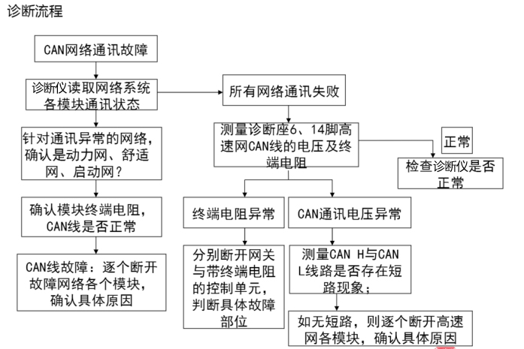
三、故障原因分析

Slide 6
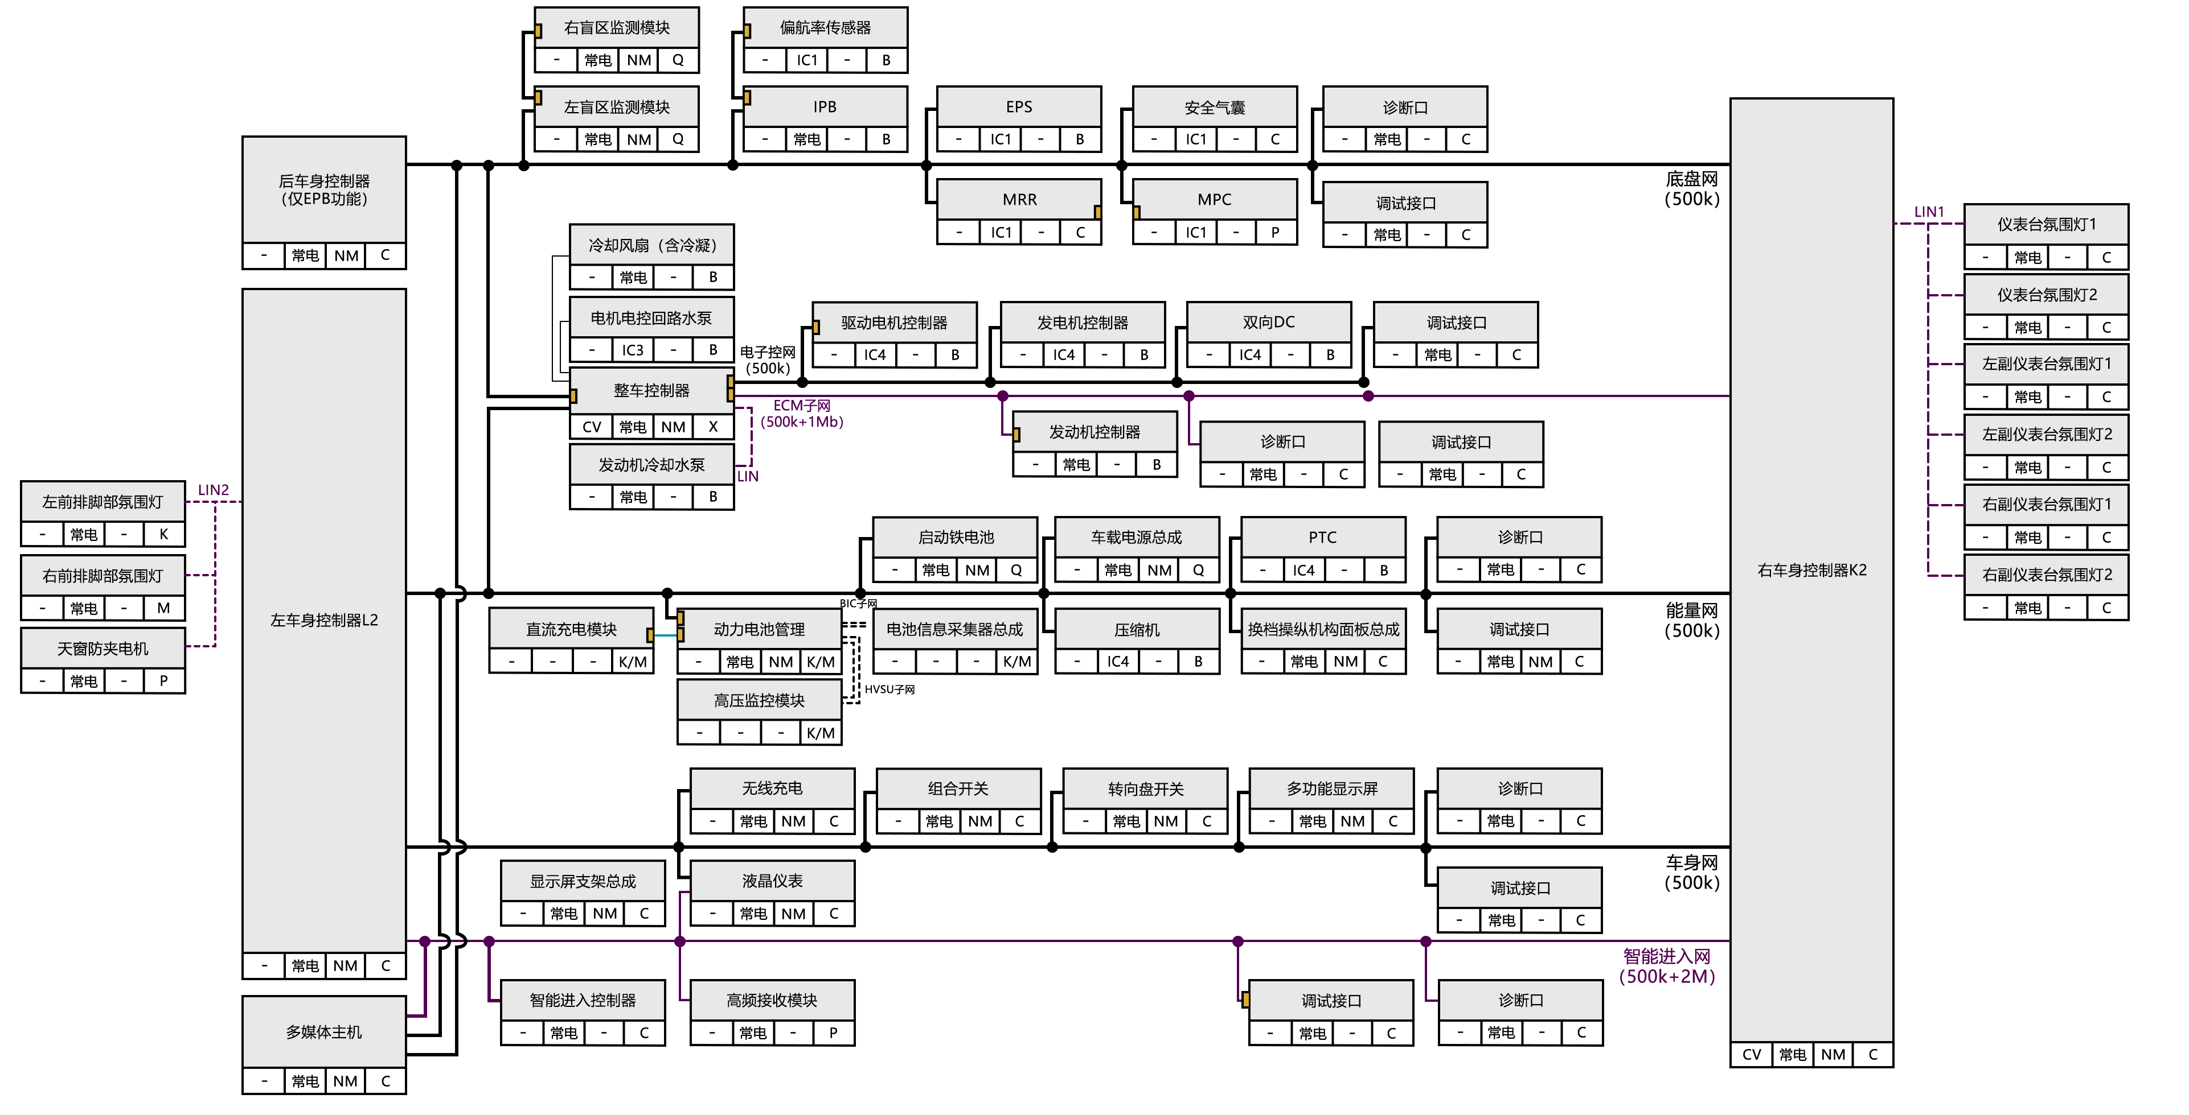
三、故障原因分析

Slide 7
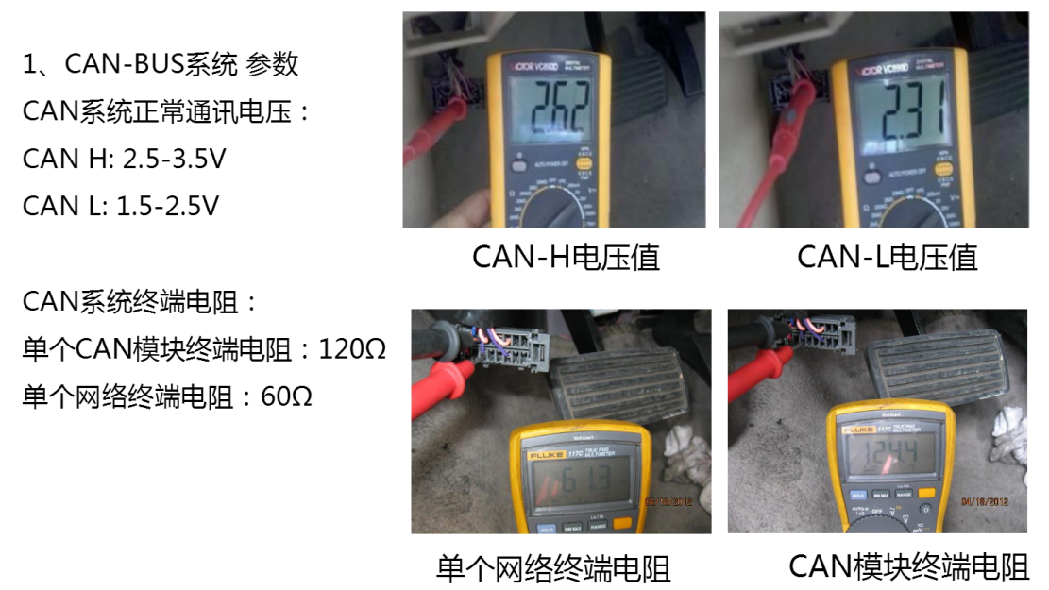
四、部件检测

Slide 8
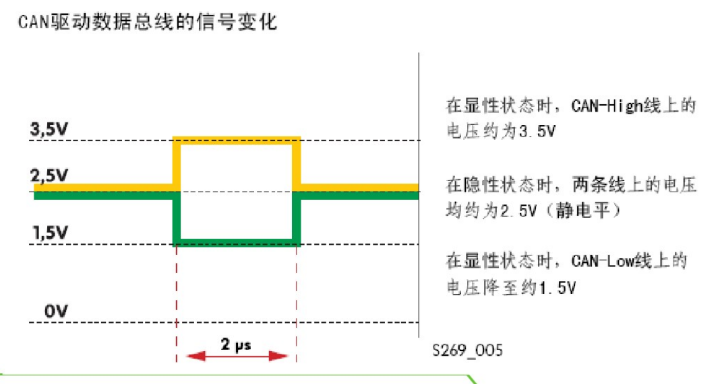
四、部件检测

Slide 9
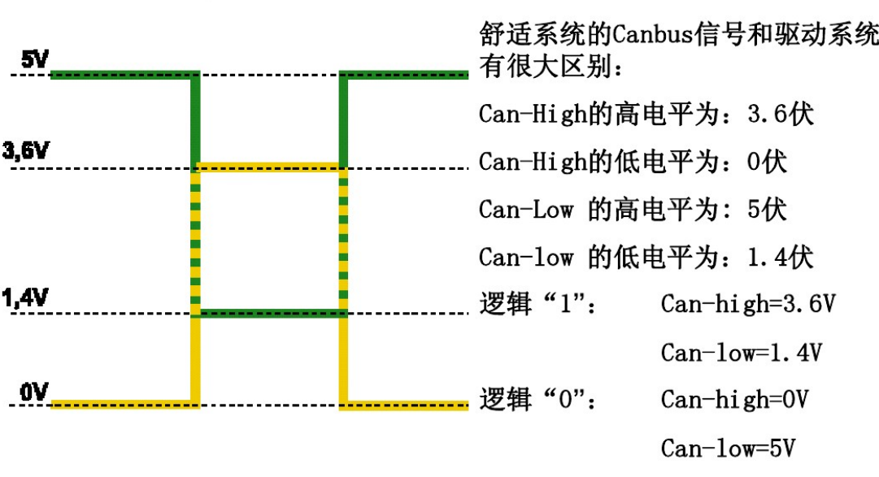
四、部件检测

